Slide 1
MOTERŲ KARJEROS PLĖTRA IR ĮGALINIMAS
3 tema

Slide 2
MĄSTYK kaip Vadovas,
MĄSTYK kaip VYRAS
Nesąmoningas šališkumas ir stereotipai
Numanomo vadovavimo teorijos
Vaidmenų atitikties teorija
Lyderystė kaip vyrų paradigma?

Slide 3
NESĄMONINGAS ŠALIŠKUMAS IR STEREOTIPAI

Slide 4
Žmonės paprasčiausiai klysta dėl NESĄMONINGO ŠALIŠKUMO. Mes nenorime būti šališki. Tačiau mes esame ir nesugebame to įveikti pabrėždami tai vieni kitiems.
Kerry Edelstein

Slide 5
Emocinis, seksualinis ir psichologinis moterų stereotipizavimas prasideda tada, kai gydytojas pasako: „tai mergaitė“.
Shirley Chisholm
STEREOTIPAI – protiniai šablonai, kuriuos naudojame, kad suprastume sudėtingą pasaulį.
Timothy D. Wilson

Slide 6
GRUPINĖ DISKUSIJA Stereotipų poveikis
Kur susiduriate su stereotipais?
Kaip stereotipai paveikia moteris vadoves?
Kaip teikdami konsultacijas padedate moterims, kurios susiduria su stereotipais, formuojančiais požiūrį į save?

Slide 7
Lyčių stereotipų įtaka
Rekomenduojama knyga:
Caroline Criado Perez „Nematomos moterys“
Lūkesčiai nuo mažens
Stereotipai formuojantys požiūrį į save
Įgūdžių ugdymas
Karjeros vystymas
Stereotipiniai vaidmenys (pvz., priežiūros užduotys, vaikų auginimas)
Sveikatos, išsilavinimo, darbo užmokesčio ir finansinės nepriklausomybės skirtumai
Notes:
Invisable women by Caroline Criado Perez
Nice Girls Don’t Get the Corner Office by Lois P. Frankel

Slide 8
NUMANOMO VADOVAVIMO TEORIJOS

Slide 9
NUMANOMO vadovavimo teorijos – pasąmoningi įsitikinimai, prielaidos ir mąstysena, kurią turi asmenys apie efektyvaus vadovo bruožus, elgseną ir savybes. Jos daro įtaką tam, kaip asmenys suvokia ir reaguoja į vadovus.

Slide 10
Numanomo vadovavimo teorijos
Koenig ir kt. (2011)
MOKSLINIŲ TYRIMŲ PARADIGMOS
Kaip stereotipiškai vyrai suvokia vadovo / vadovaujančios pareigos?
MĄSTAI kaip VADOVAS, MĄSTAI kaip VYRAS | AGENTŪRA – BENDRIJA | VYRIŠKUMAS – MOTERIŠKUMAS
Meta analizė pagal Koenig ir kt. (2011)

Slide 11
Mąstai kaip Vadovas, Mąstai kaip Vyras
Koenig ir kt. (2011)
Visoms eksperimente dalyvavusioms grupėms pateikiamas tas pats požymių sąrašas (pvz., persvarstytas aprašomasis indeksas), kuris turi būti įvertintas tam tikros grupės atžvilgiu.
moterys/vyrai/vadovai yra:
Darbštūs
□
□
□
□
□
□
Netaikoma
Taikoma
1 grupė | 2 grupė | 3 grupė
Moterys | Idealus vadovas | Vyrai
Vidutinis įvertinimas
Vidutinis įvertinimas
Vidutinis įvertinimas
Moterų ir vadovų sąsaja
Vyrų ir vadovų sąsaja
Stereotipinis vyrų vadovavimo supratimas, vyrų ir vadovų sąsaja > moterų ir vadovų sąsaja

Slide 12
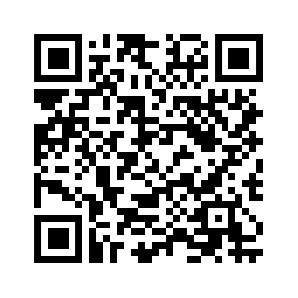
Agentūra – bendrija Sandra Bem lyčių vaidmenų inventorius (BSRI)
Įsivaizduokite idealų vadovą!
https://www.psytoolkit.org/cgi-bin/3.4.4/survey?s=BsNnQ

Slide 13
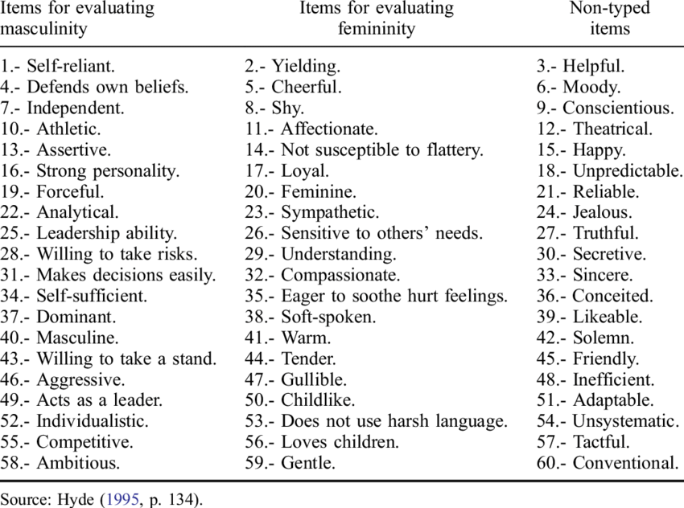
Agentūra – bendrija
Koenig ir kt.. (2011); Ferrer-Pérez & Bosch-Fiol (2014)
.
Visi dalyviai gauna tą patį konotacinių charakteristikų sąrašą (pvz., S. Bem lyčių vaidmenų inventorius), kuriuo reikia įvertinti vadovą.
Vadovai yra:
Netaikoma
Taikoma
Stiprus (i)
□
□
□
□
□
□
Drovus (b)
□
□
□
□
□
□
Stereotipinis vyrų vadovo supratimas, vyriškos (individo) savybės > moteriškos (bendruomenės) savybes

Slide 14
Vyriškumas – Moteriškumas
Koenig ir kt. (2011)
Visi dalyviai gauna tą patį profesijų sąrašą (pvz., profesijų klasifikaciją), kurį reikia įvertinti vyriškumo / moteriškumo požiūriu.
Profesijos:
vyrams
moterims
politikai
□
□
□
□
□
□
virėjai
□
□
□
□
□
□
Stereotipiškas vyrų vadovavimo / profesijos supratimas, vyrai > moterys

Slide 15
Išvados
Koenig ir k. (2011)
Paskelbimo laikas
Laikui bėgant vadovavimo supratimas tapo labiau moteriškas. Moteriškos kompetencijos vis dažniau siejamos su vadovaujamomis pareigomis.
Dalyvių lytis
Vyrai dažniau nei moterys sieja vadovavimą su vyriškomis kompetencijomis.
Hierarchinis vadovavimo lygmuo
Vadovavimo kompetencijos, turinčios vyrišką konotaciją, dažniausiai siejamos su aukštesnių pareigų vadovais.

Slide 16
VAIDMENŲ ATITIKTIES TEORIJA

Slide 17
VAIDMENŲ ATITIKTIS – laipsnis, kuriuo individo suvokimas (numanomos lyties teorija) sutampa su išankstiniais lūkesčiais (numanomo vadovavimo teorija), kuriuos jis turi tam tikram vaidmeniui (vadovaujančiai pozicijai).

Slide 18
Vaidmenų atitikties teorija
Mai, Büttgen & Scharzinger (2016)
Numanomo vadovavimo teorija
Koks turi būti vadovas?
Numanomos lyties teorija
Koks turi būti vyras / moteris?
Mąstai kaip vadovas,
mąstai kaip vyras
Mąstai kaip moteris
Vaidmenų (ne)suderinamumas
Moterų savybės ≠ vadovavimo supratimas → neatitinka
Vyrų savybės ≠ moterų supratimas → neautentiškas → neatitinka
GRĮŽTAMOJO RYŠIO EFEKTAS

Slide 19
Kandidato tinkamumo suvokimas
Dutz, Hubner & Peus (2021)
Žmogiškieji ištekliai susitinka su
kandidatais į darbo pokalbius
Žmogiškieji ištekliai apibūdina vadovą, kurio jie ieško
(Šališkas) darbo skelbimas
Mąstai kaip vadovas, mąstai kaip vyras
Trečiosios šalies apibūdinto vaidmens neatitikimas
→ Trečiosios šalies moterų kandidačių pašalinimas
Sau priskiariamo vaidmens neatitikimas
Moterų kandidačių savęs pašalinimas

Slide 20
Moterims būdingi iššūkiai
Sektini pavyzdžiai
POVEIKIS MOTERŲ KARJERAI
Pasirinkti bendravimo darbo vietoje aspektai

Slide 21
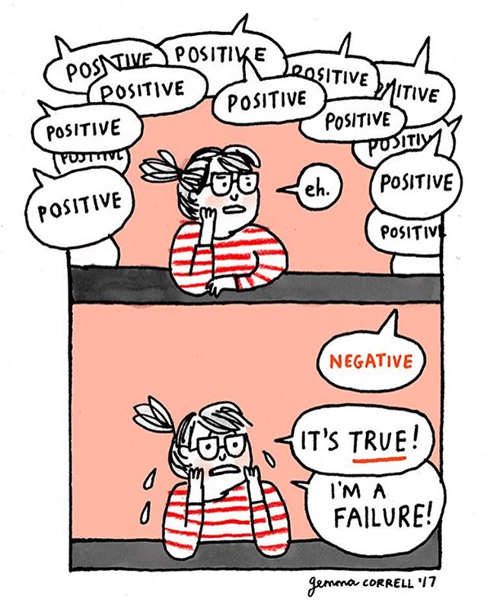

Slide 22
MOTERIMS
BŪDINGI IŠŠŪKIAI

Slide 23
Apsimetėlio sindromas
Tu galvoji: „Kodėl kas nors norėtų dar kartą pamatyti mane filme? Aš juk nemoku vaidinti, tad kodėl aš tai darau?“
Meryl Streep, 21 „Oskaro“ nominacija, 3 „Oskarai“

Slide 24
Bičių karalienės sindromas
Bičių karalienės sindromas apibūdina autoritetą turinčia moterį, kuri kritiškiau žiūri arba elgiasi su pavaldiniais, jei jie yra moterys.
Pirmą kartą apibrėžtas G.L. Staines, T.E. Jayaratne ir C. Tavris 1973m.

Slide 25
Krabų kibiro sindromas
Kai kibire yra vienas krabas, jis gali lengvai išlipti, tačiau kai kibire yra keli krabai ir vienas bando ištrūkti, kiti traukia lipantį krabą atgal žemyn. Moterys elgiasi taip pat viena su kita, be reikalo vertindamos viena kitą, taip menkindamos viena kitą.

Slide 26
Profesiniai iššūkiai
Galimi savęs ir trečiųjų šalių stereotipai gali būti apie:
Lyčių vaidmenis ir priklausomybę
Techninius / skaitmeninius, tarpasmeninius ir kitus gebėjimus

Slide 27
Asmeniniai iššūkiai
Galimi asmeniniai iššūkiai, su kuriais susiduria moteris, gali būti:
Fiziniai sunkumai (pvz., menstruacija, nėštumas, menopauzė)
Priežiūros pareigos
Kiti asmeniniai iššūkiai, kurie gali trukdyti vadovauti

Slide 28
SEKTINI PAVYZDŽIAI

Slide 29
GRUPINĖ DISKUSIJA Sektinų pavyzdžių svarba
Kas yra moterų vadovių sektinas pavyzdys?
Kam reikalingi sektini pavyzdžiai?
Kaip profesinio orientavimo specialistui rasti / kurti sektinus pavyzdžius?

Slide 30
„Kiekviena karta plėtė savo akiratį, mokydamasi iš ankstesnės kartos sėkmių ir nesėkmių, palikdama pamokas kitai moterų kartai.“
C. Goldin (2023)

Slide 31
Sektinų pavyzdžių įtaka
Sektini pavyzdžiai atspindi ir plečia tai, kas įmanoma
Sektini pavyzdžiai įkvepia moteris būti ambicingesnėmis ir siekti aukštesnių tikslų
Sektini pavyzdžiai atspindi mąstyseną ir elgseną, kurios reikia siekti
Sektini pavyzdžiai kartu su moterų mentoryste
Raskite sektiną pavyzdį
Išreikškite būtinybę, pabrėžkite poveikį
Kovokite su apsimetėlio sindromu
Paskirstykite jį visoje hierarchijoje

Slide 32
Finansuojama Europos Sąjungos lėšomis. Tačiau išreiškiamas požiūris ar nuomonė yra tik autoriaus (-ių) ir nebūtinai atspindi Europos Sąjungos ar Nacionalinės agentūros požiūrį ar nuomonę. Nei Europos Sąjunga, nei Nacionalinė agentūra negali būti laikoma už juos atsakinga.

Slide 33
Nuorodos
Carli, L. L., Alawa, L., Lee, Y. A., Zhao, B., Kim, E. (2016). Stereotypes about gender and science: women # scientists. Psychology of Women Quarterly 40 (2), 244-260.
Dutz, R., Hubner, S., Peus, C. (2021). When agency „fits“ regardless of gender: Perceptions of applicant fit when job and organization signal male stereotypes. Personnel Psychology 2022 (75), 441-483.
Ellemers, N. (2018). Gender stereotypes. Annual Review of Psychology 69, 275-298.
Goldin, C. (2021), Career & family. Women's century-long journey toward equity, Princeton, Oxford: Princeton University Press.
Koenig, A. M., Eagly, A. H., Mitchell, A. A., Ristikari, T. (2011). Are leader stereotypes masculine? A meta-analysis of three research paradigms. Psychological Bulletin 137 (4), 616-642.
Mai, C., Büttgen, M., Scharzinger, D. (2016). “Think-Manager-Consider-Female”: Eine Analyse stereotypischer Ansichten über weibliche Führungskräfte und die empirische Überprüfung ihrer realen Persönlichkeit anhand der Big Five und der Dunklen Triade. Schmalenbachs Z betriebswirtsch Forsch 2017 (69), 119-152.
Ferrer-Pérez, V., Bosch-Fiol, E. (2014). The measure of the masculinity–femininity construct today: Some reflections on the case of the Bem Sex Role Inventory. Revista de Psicología Social. 29. 180-207.
Staines, G., Tavris, C., Jayaratne, Toby E. (1974). The Queen Bee syndrome. Psychology Today, 7, 55-60.
Stadelmaier, V. (2016). Sure She Can: Crush this insecurity, 7th edition, SheMedia.

